Slide 1
사물인터넷(IoT) 프로그래밍 기초
4. 스위치(푸시 버튼) 사용하기

Slide 2
목차
스위치의 이해
디지털 입력
PinMode(x, INPUT), digitalRead() 함수
플로팅(floating) 현상
시리얼 모니터로 플로팅 현상 확인
풀다운(Pull-DOWN) 저항, 풀업(PULL-UP) 저항
내부 풀업(INPUT_PULLUP) 저항
INPUT_PULL_UP 저항을 이용한 LED ON/OFF 제작

Slide 3
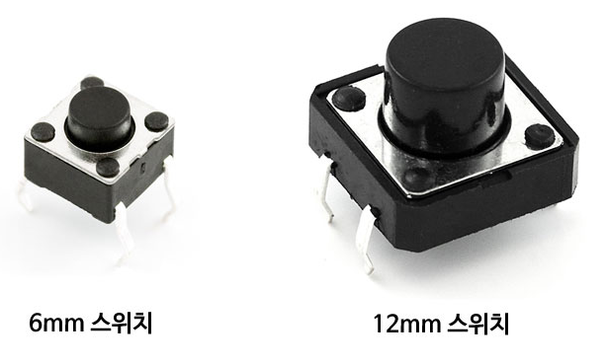
스위치의 이해
스위치 : 푸시 버튼
텍트 스위치

Slide 4
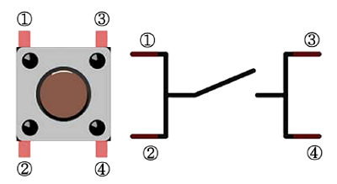
스위치의 회로 및 원리
버튼을 누르지 않을 경우 : (1-2번), (3-4번) 연결
버튼을 누를 경우 : 4개의 다리가 모두 연결

Slide 5
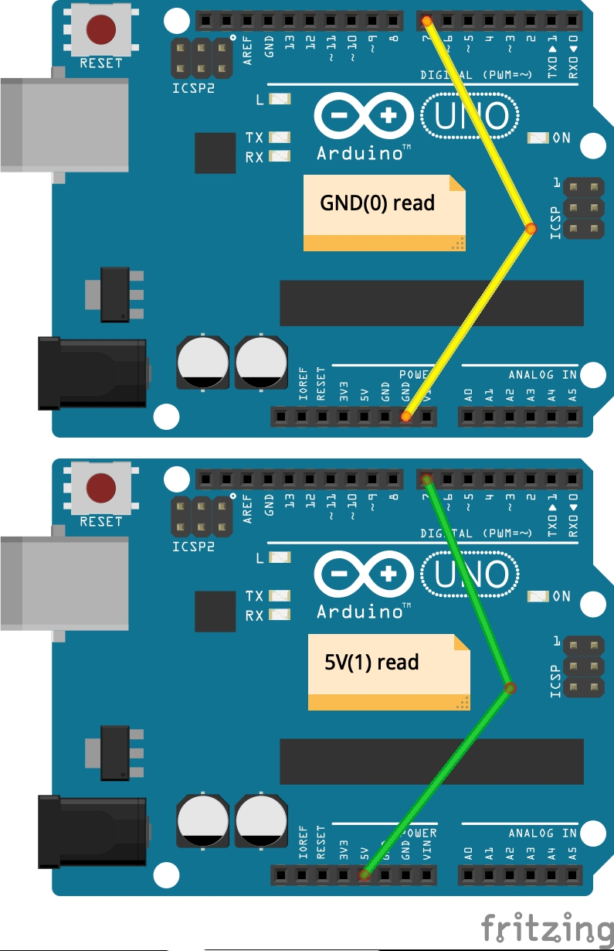
디지털 입력
GND(0: LOW) 읽기
pinMode(7, INPUT)
digitalRead(7)

Slide 6
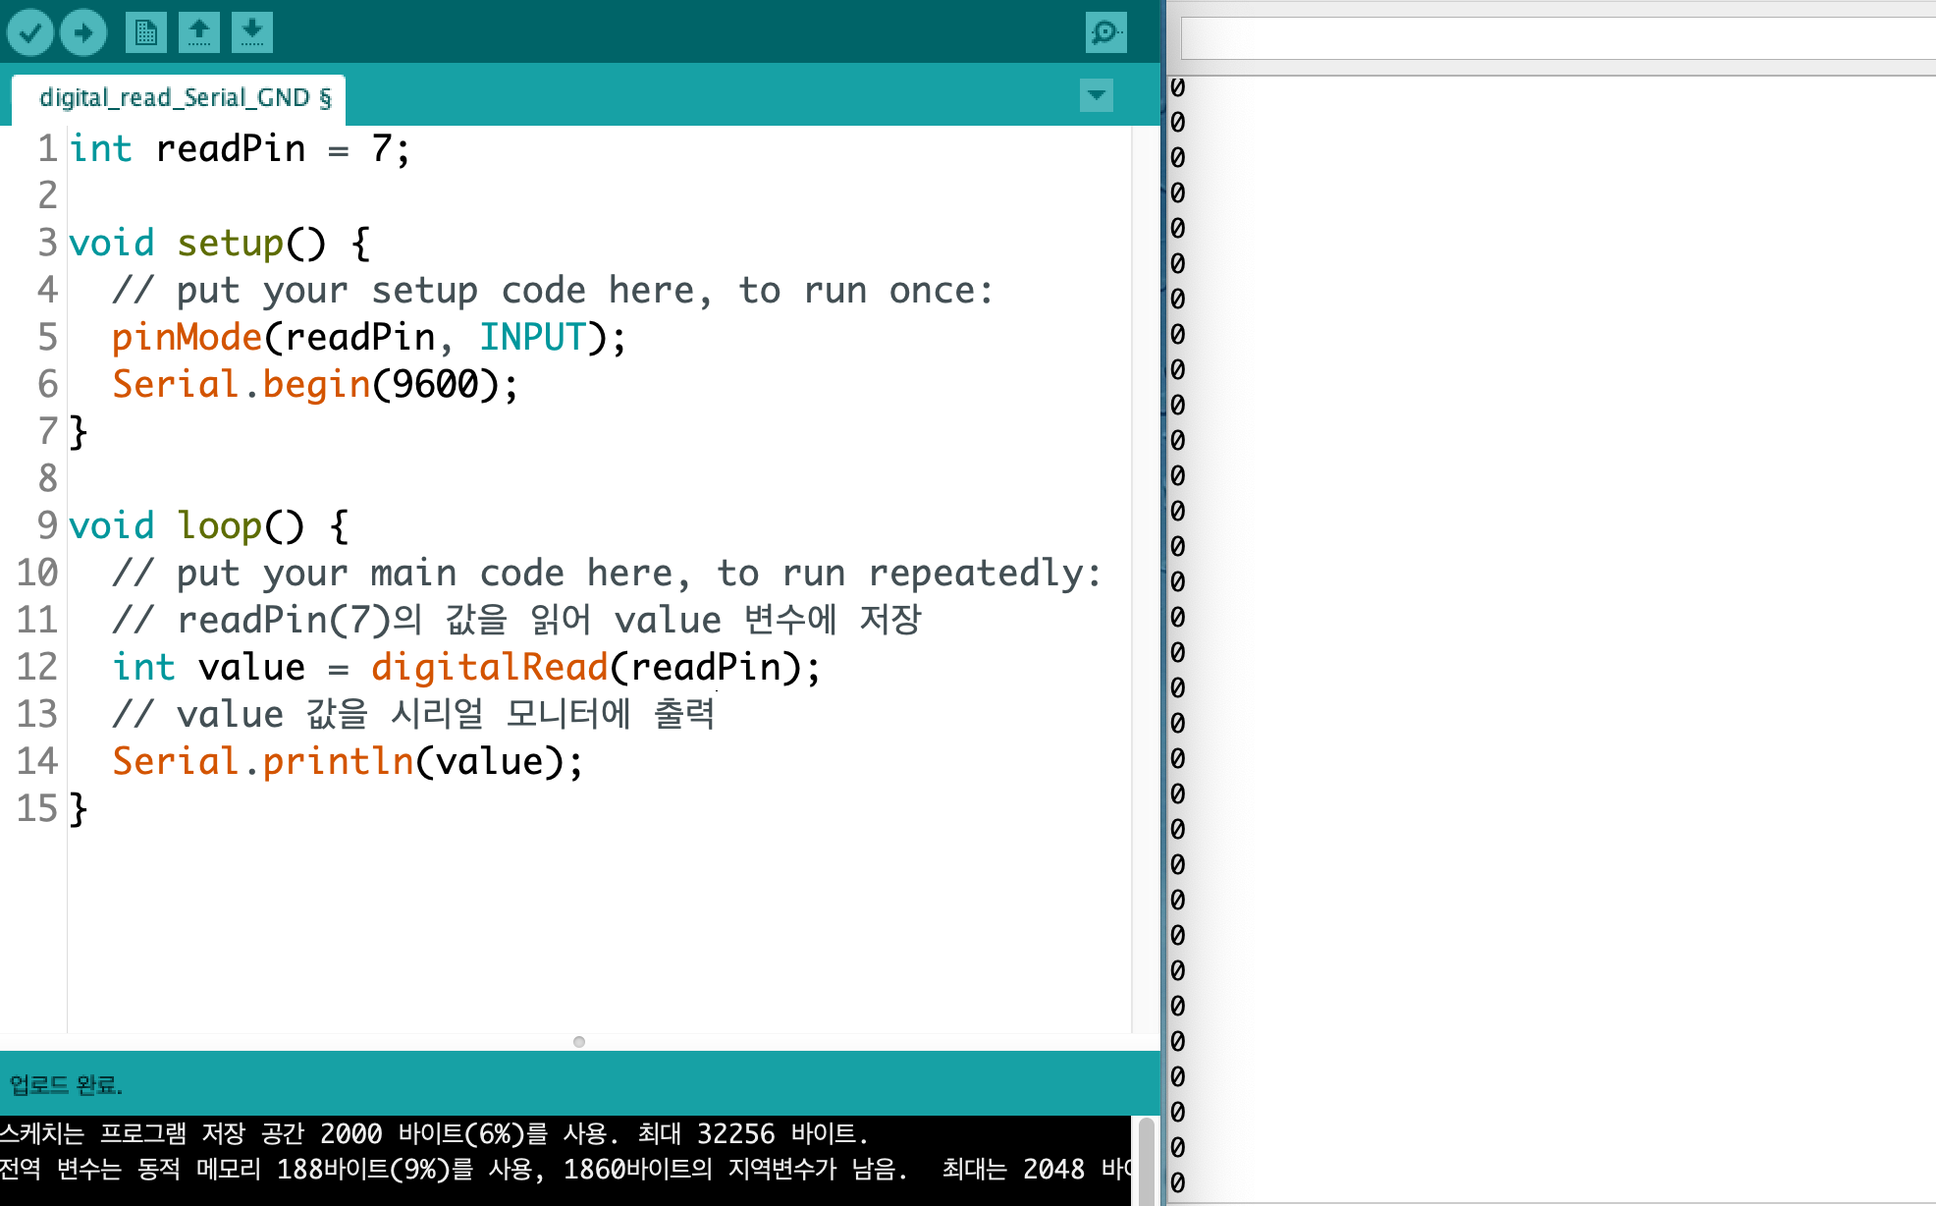
스케치, 시리얼 모니터 확인

Slide 7
5V(HIGH: 1) 읽기
pinMode(7, INPUT),
digitalRead(7)

Slide 8
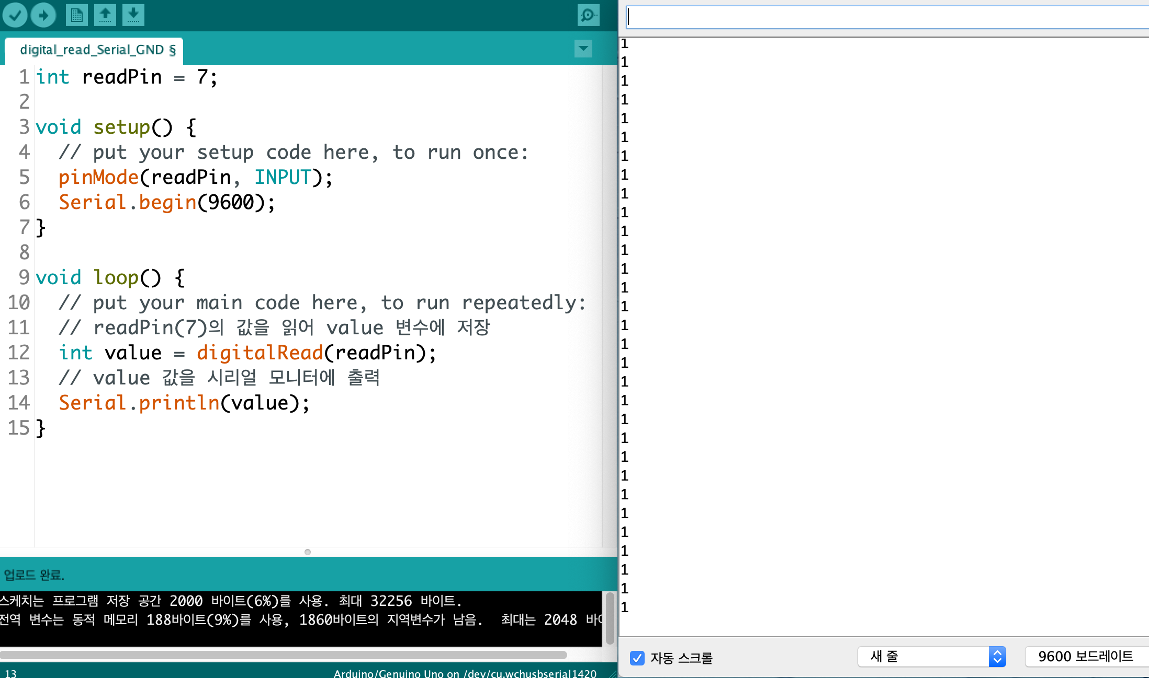
스케치, 시리얼 모니터 확인

Slide 9
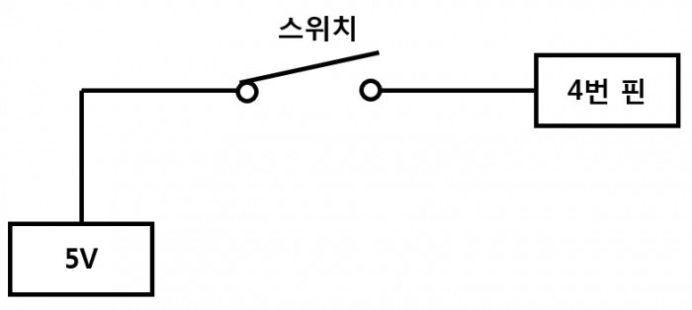
풀로팅(floating) 현상
불완전한 회로 연결, 주변의 자기장 등 영향으로 불규칙한 신호(노이즈) 발생 : 4번 핀

Slide 10
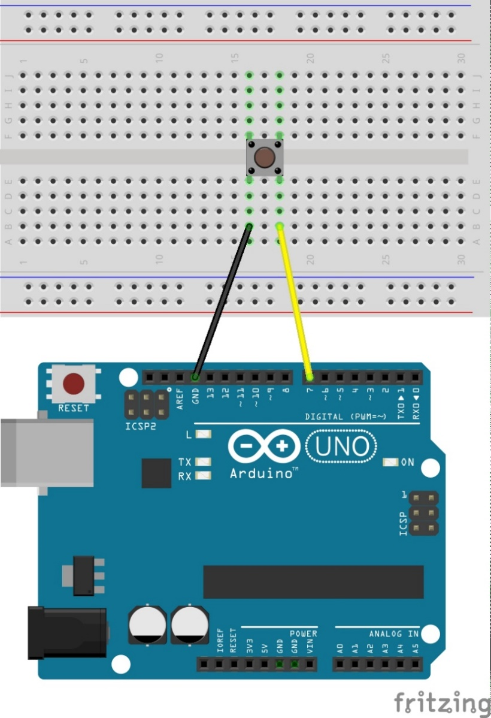
플로팅 현상 확인
버튼 OFF : 플로팅 현상
불규칙한 신호 0(LOW), 1(LOW)
0
0
1
0
1
1
0
.
.
버튼 ON : 0(LOW)
1
1
1
1
1
1
1
.
* 만약 스위치가 5V에 연결하면 버튼을 누른 경우 1(+5V, HIGH) 읽음

Slide 11
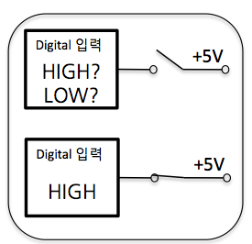
디지털 입력(digitalRead) 값은?
스위치 OFF 일때 불규칙한 값(HIGH, LOW) 읽음
스위치 ON 일때 HIGH(+5V) 읽음

Slide 12
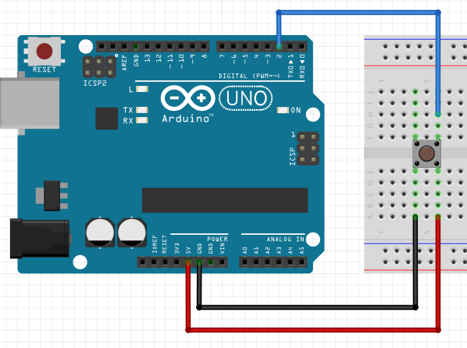
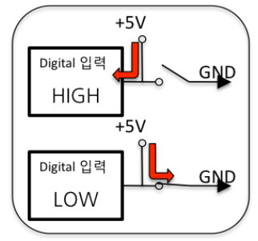
스위치 ON 일때 숏트 발생(주의!!!, 절대 연결하면 안됨)
쇼트 방지를 위해 저항(풀다운, 풀업, INPUT_PULL_UP)이 필요

Slide 13
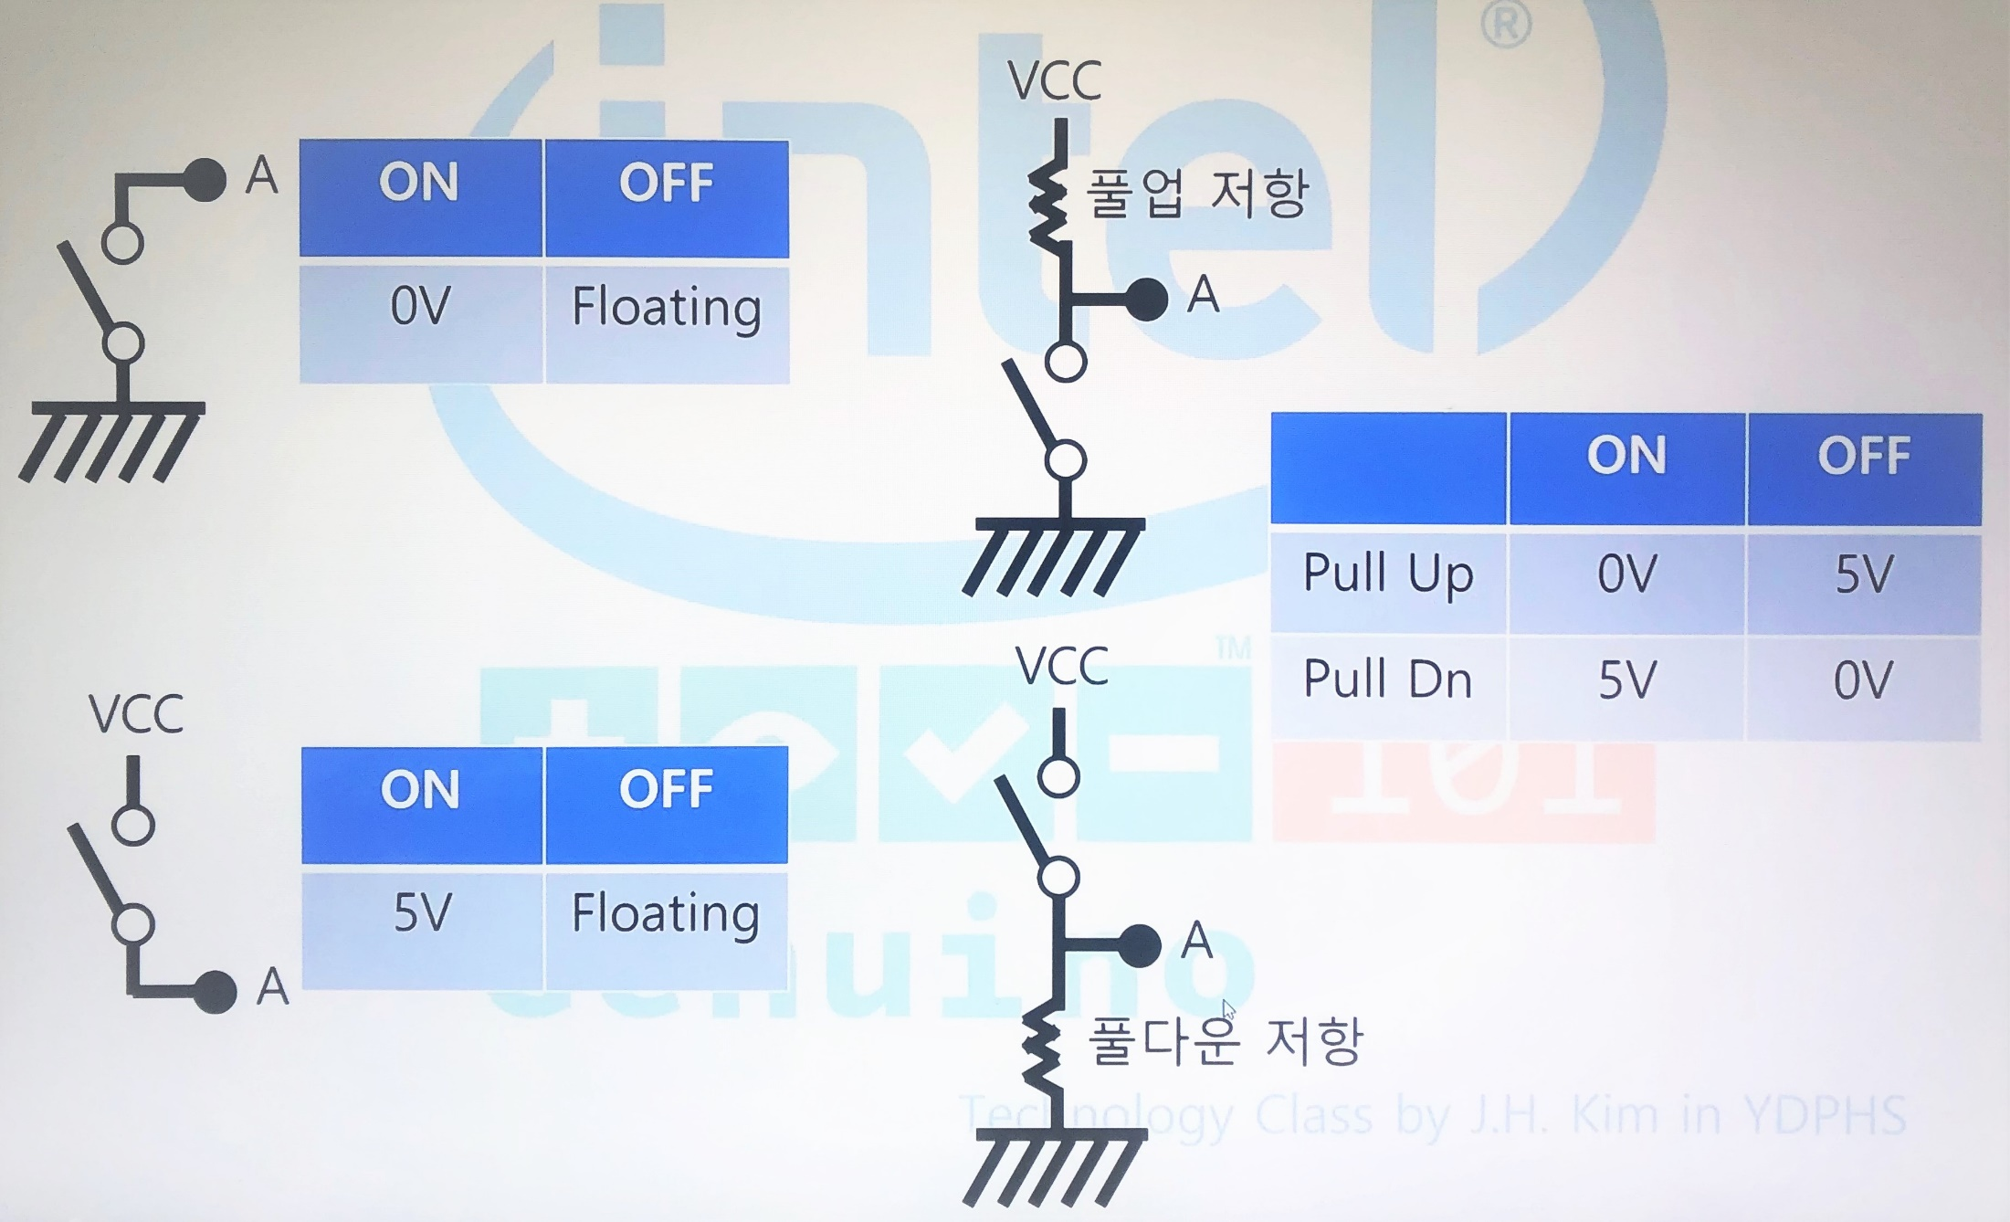
풀업(PULL UP), 풀다운(PULL DOWN) 저항

Slide 14
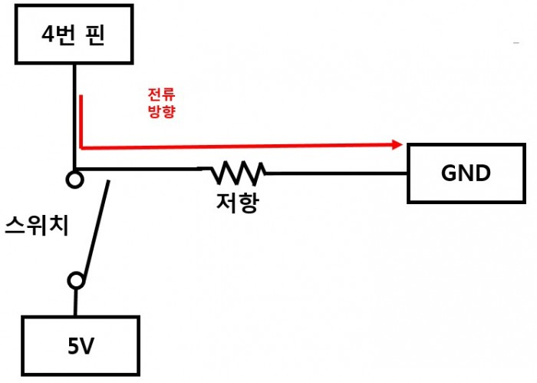
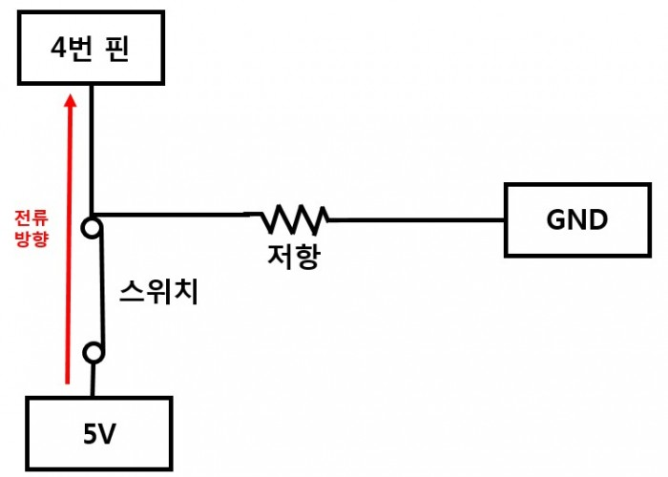
풀다운(PULL DOWN) 저항
저항을 GND 쪽에 연결하여 플로팅 해결
스위치 OFF : 0V, 스위치 ON : 5V
<스위치 OFF : 0V>
<스위치 ON : 5V>

Slide 15
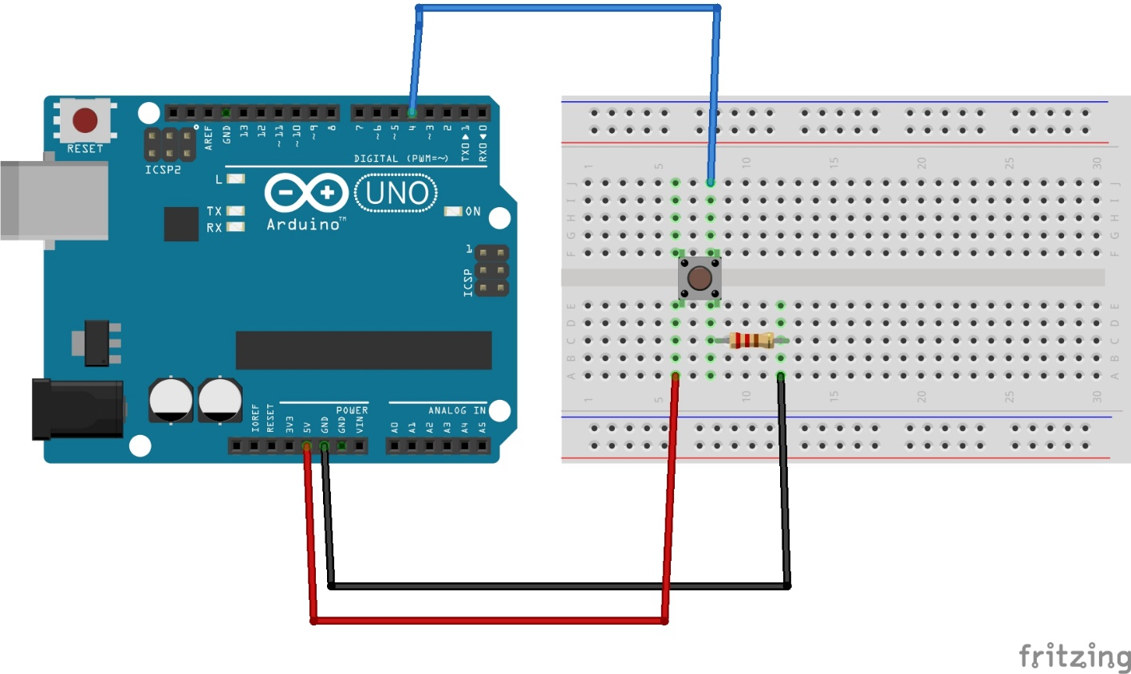
Fritzing : PULL-DOWN

Slide 16
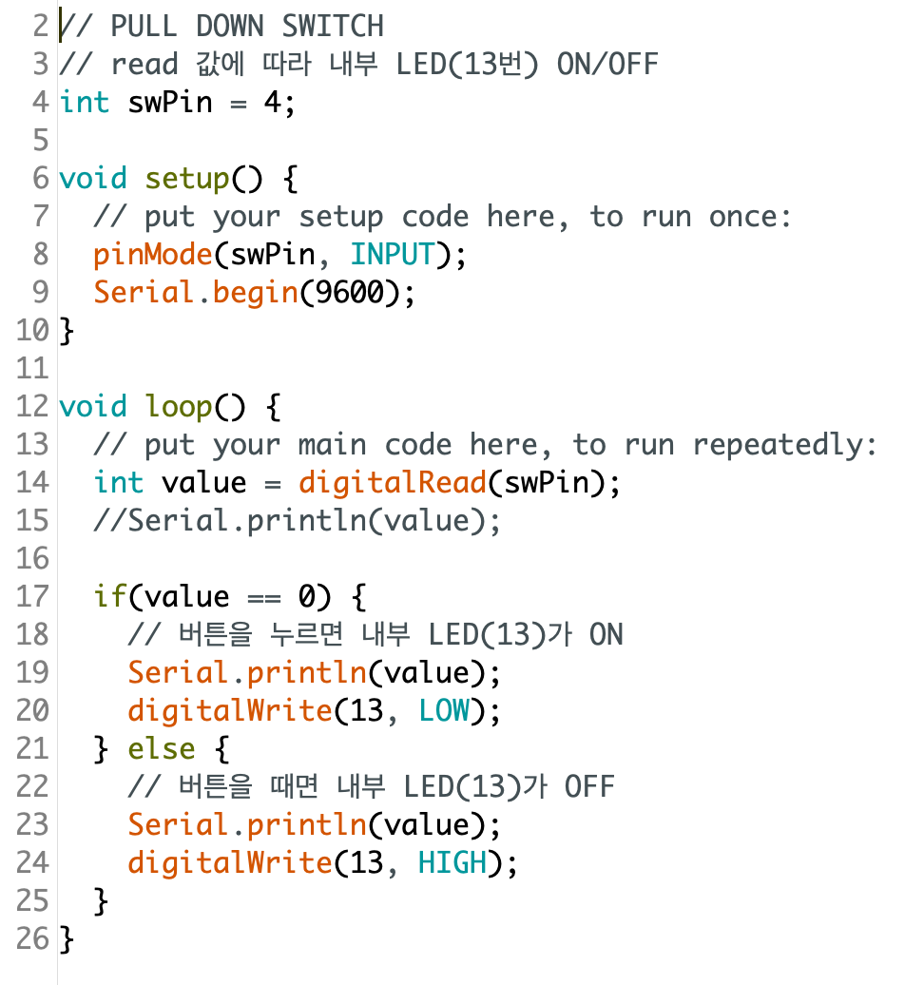
스케치 프로그래밍

Slide 17
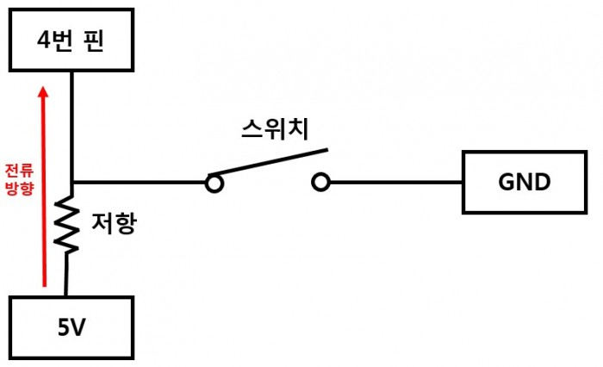
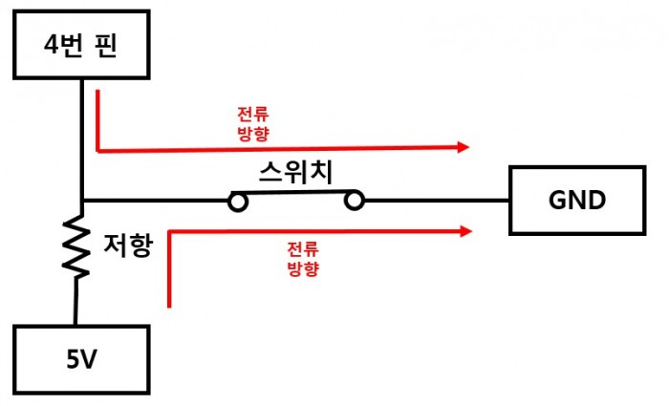
풀업(PULL-UP) 저항
저항을 5V 쪽에 연결하여 플로팅 해결 : 풀다운과 반대
스위치 OFF : 0V, 스위치 ON : 5V
<스위치 OFF : 5V>
<스위치 OFF : 0V>

Slide 18
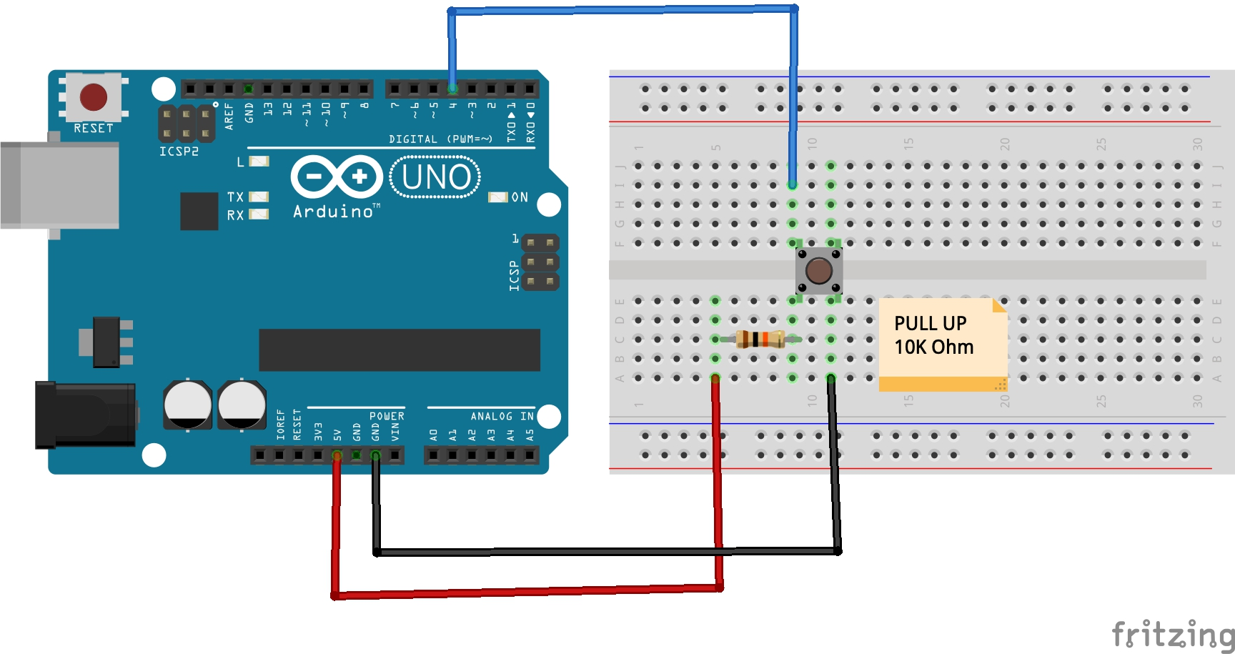
Fritzing : PULL-UP

Slide 19
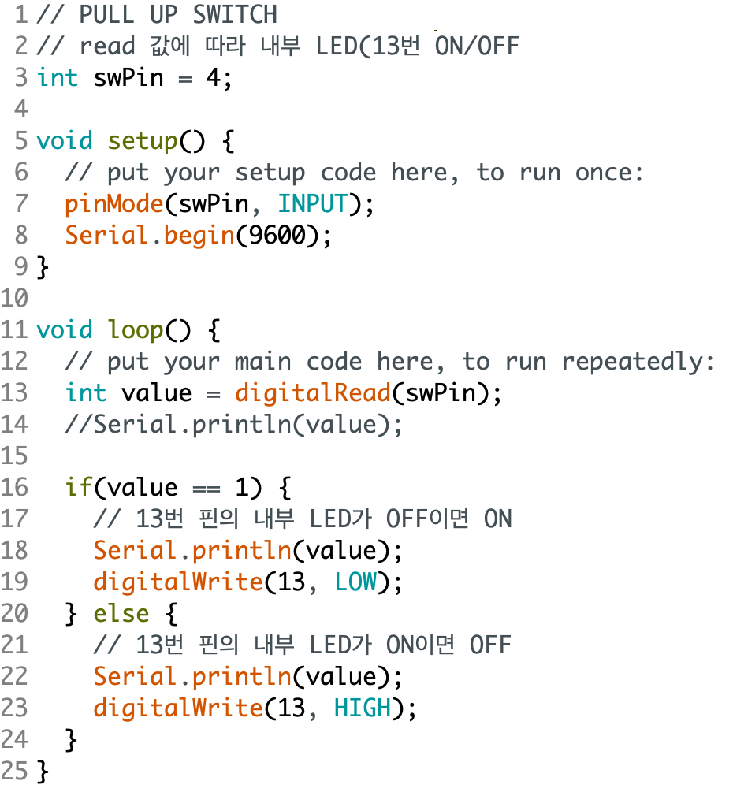
스케치 프로그래밍

Slide 20
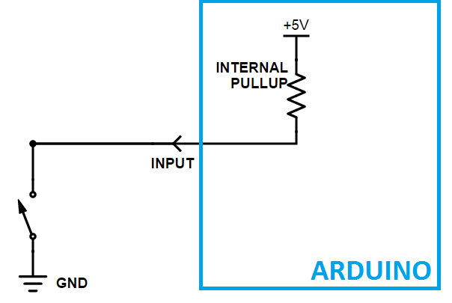
내부 풀업(INPUT_PULL_UP) 저항
아두이노 내부에 있는 풀업 저항을 사용
스위치 OFF : 0V, 스위치 ON : 5V

Slide 21
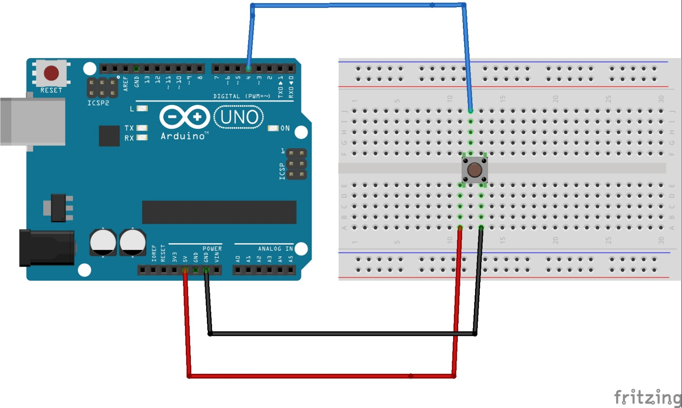
Fritzing

Slide 22
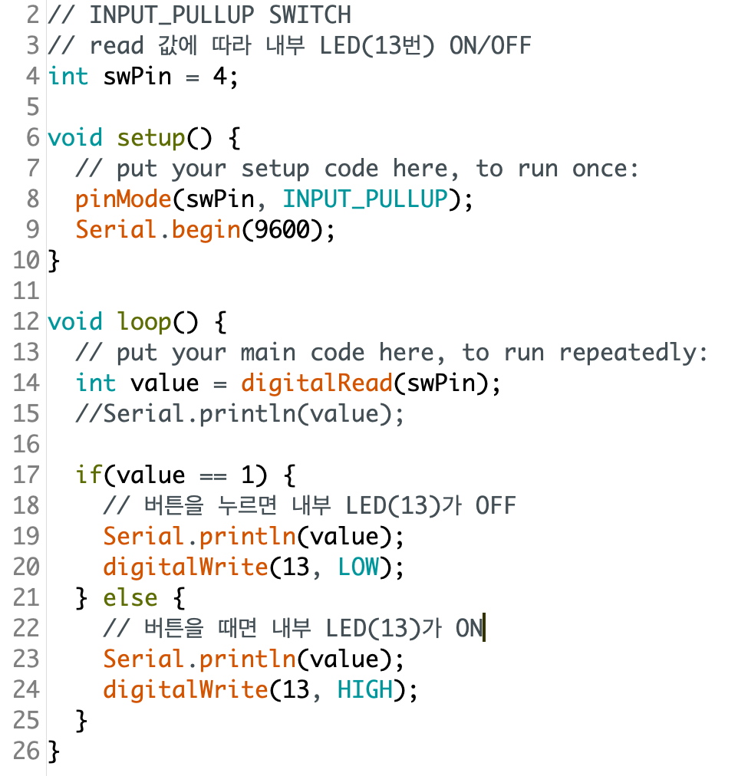
스케치 프로그래밍

Slide 23
실습 (1) 실제 회로를 구성하여 INPUT_PULLUP 푸시 버튼 ON/OF에 따라 아두이노 내부 LED(13번) OF/OFF 하기 (2) 시리얼 모니터로 INPUT 값을 읽어 확인하기

Slide 24
INPUT_PULLUP 저항을 이용한 LED ON/OFF 제작
실제 회로 구성
준비물 : 브레드 보드, 저항(10K Ω ) 1개, LED 1개

Slide 25
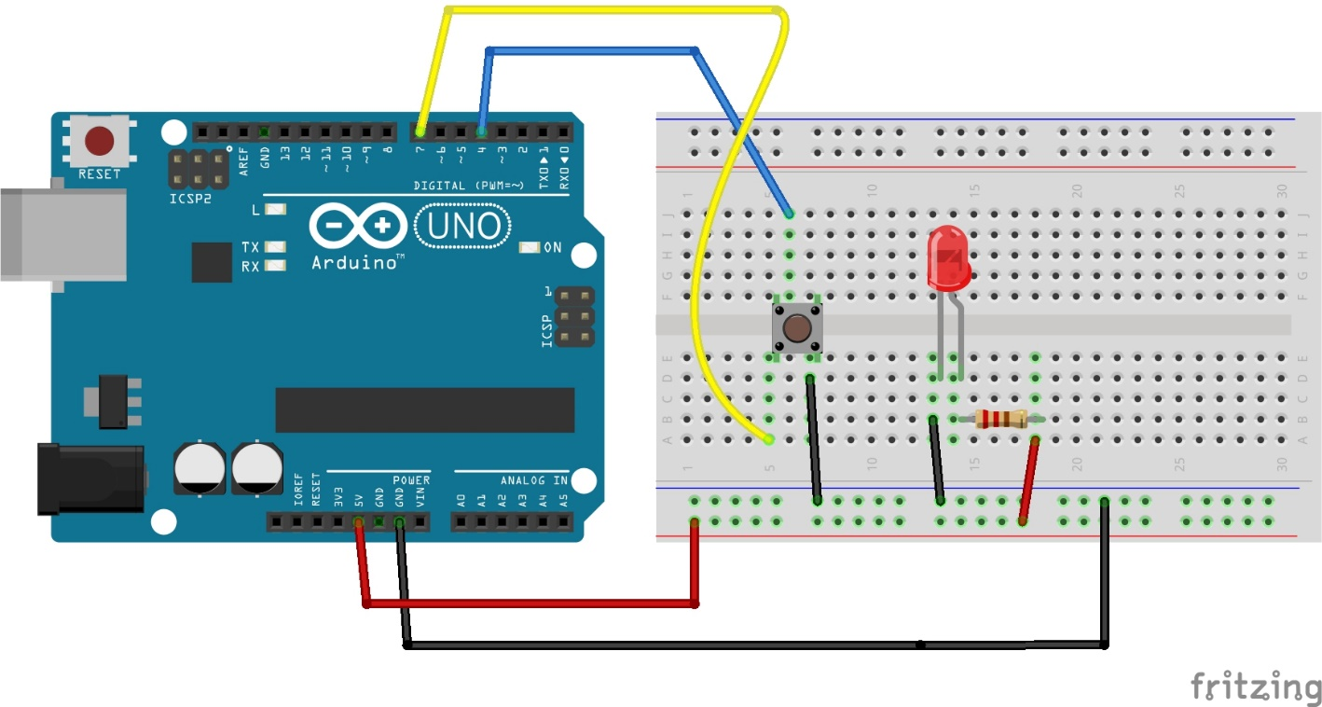
Fritzing

Slide 26
실습
INPUT_PULLUP을 사용하여 LED ON/OFF 하기
준비물 : 브레드 보드, 저항(10K Ω) 1개, LED 1개

Slide 27
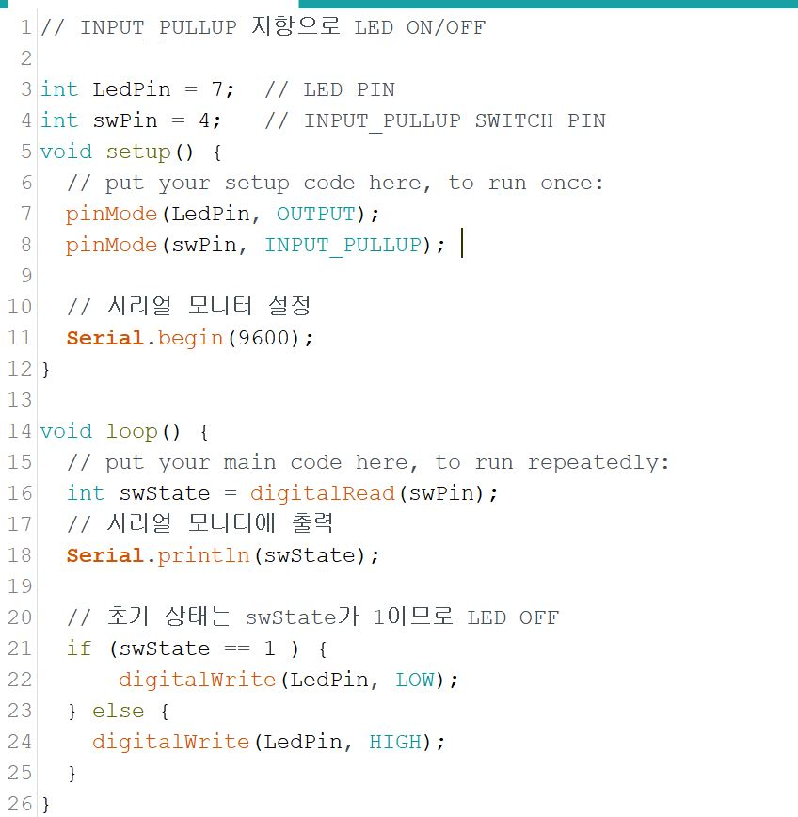
스케치 프로그래밍

